Slide 1
設定公開影片

Slide 2

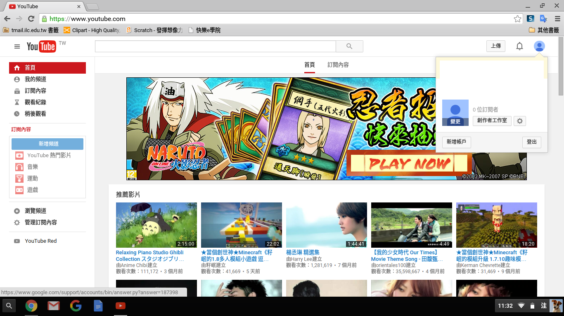

點選帳戶頭像後，選擇「創作者工作室」

Slide 3
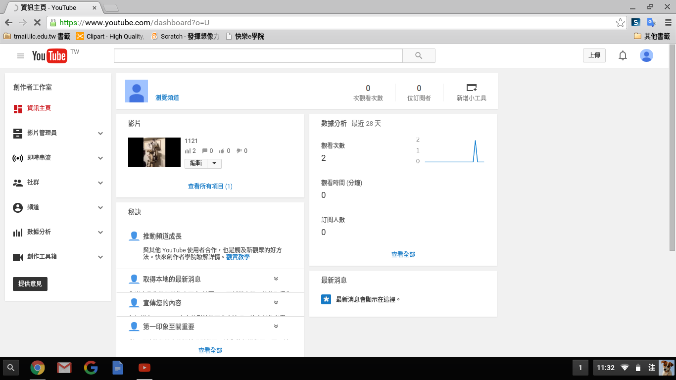

點選「影片管理員」

Slide 4
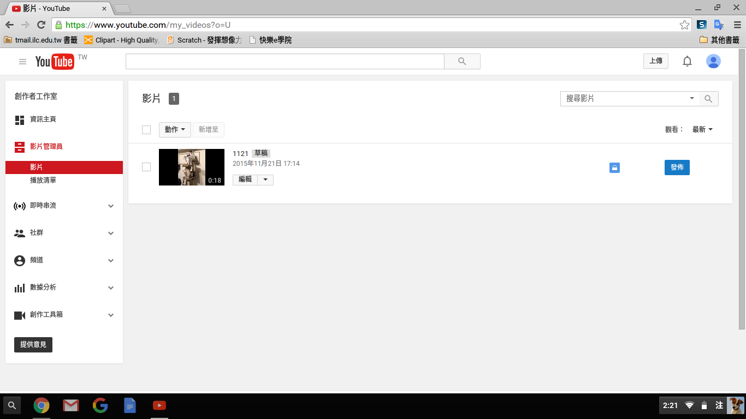

點選「編輯」

Slide 5
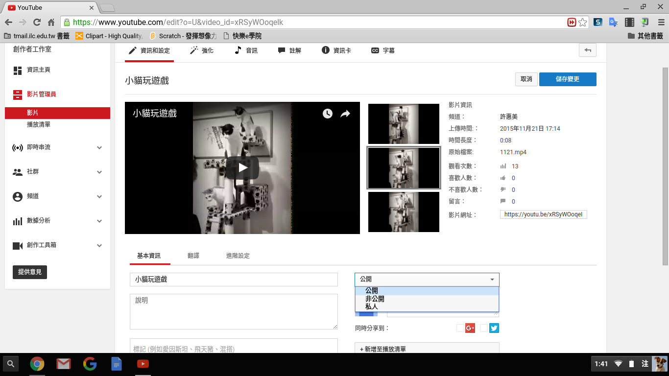

點選「公開」

Slide 6
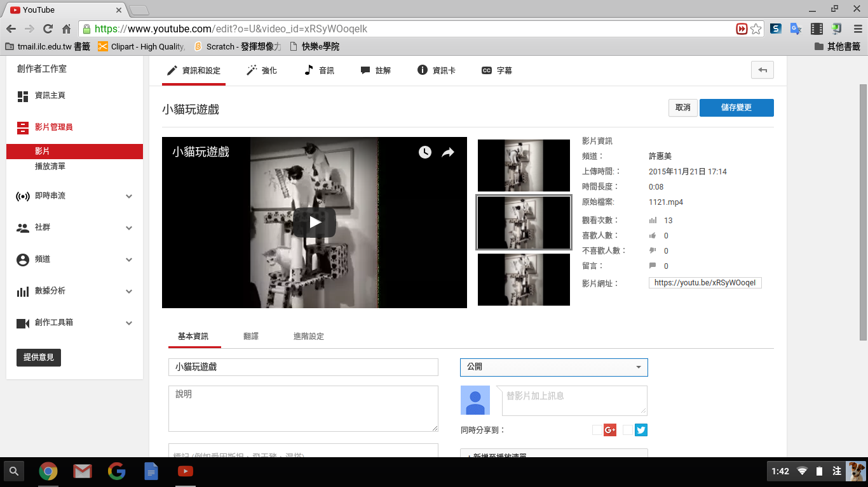

點選「儲存變更」

